Slide 1

PACD
DESCRIÇÃO DAS ETAPAS
DE PESQUISA
José Augusto da Silva Barbosa 20210094705

Slide 2

Distribuição de gás natural no Brasil: Enfoque Crítico na minimização de custo
Dissertação submetida ao Programa de Mestrado em Engenharia de
Transportes da Universidade Federal do Ceará, como parte dos
requisitos para a obtenção do título de Mestre em Ciências (M.Sc.)
em Engenharia de Transportes
Eduardo Rocha Praça
ORIENTADOR: Prof. Dr. Ernesto Ferreira Nobre Júnior
CO-ORIENTADOR: Prof. Dr. José Lassance de Castro Silva

Slide 3
Sumário
Apresentação do tema | Justificativa - 3/4
Apresentação da problemática - 5
Especificação do Objetivo - 6
Comparação entre períodos - 7
Aplicações e demandas - 8
Proposta de solução - 9
Abordagem - 10
Apresentação do PLC - 11
Detalhamento do modelo - 12
Resultados - 13
Aprofundamento da Conclusão - 14
Referências Adicionais - 15
02

Slide 4
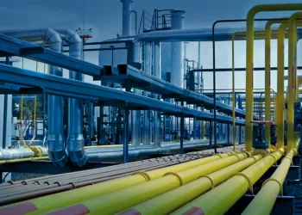
DISTRIBUIÇÃO DE GÁS NATURAL NO BRASIL: UM ENFOQUE CRÍTICO E DE MINIMIZAÇÃO DE CUSTOS
Por que escolhi esse tema?
Qual a justificativa oferecida
pelo autor ?
Ela é válida ?
03

Slide 5
Justificativa
Vantagem Macroeconômicas:
Diversificação da Matriz
energética
Disponibilidade crescente
Aumento da competitividade
industrial
Vantagens para o usuário:
Menor custo de manutenção de equipamentos
Baixo custo
Elevado rendimento energético
Vantagens ambientais e de Segurança:
Baixa presença de contaminantes
Combustão Limpa
Rápida dispersão de vazamentos
04

Slide 6
Especificação da Problemática
Tendencia de aumento de demanda do gás natural
Quebra de paradigmas
implantação de cultura gasífera
Uso metodologias e tecnologias de apoio a tomada de decisão
Emprego de técnicas de modelagem e análise para minimização
custo Considerar peculiaridades do produto e dos consumidores
05

Slide 7
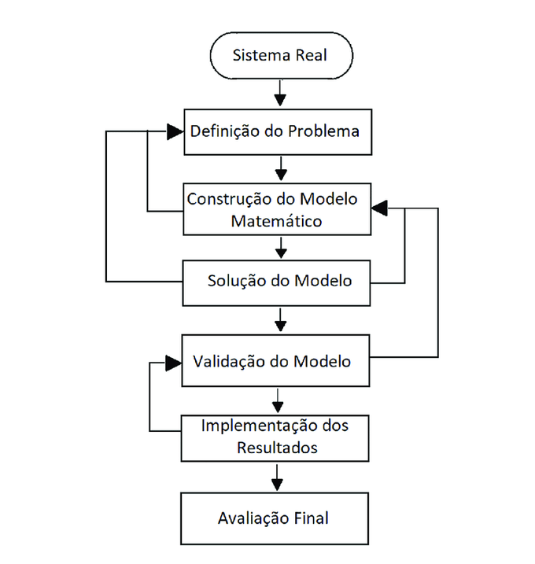
Especificação do Objetivo
Elaborar um modelo para minimizar os custos de implantação de infra-estruturas para distribuição de gás natural
Objetivos : Explicativo
Procedimentos : Experimental
06

Slide 8
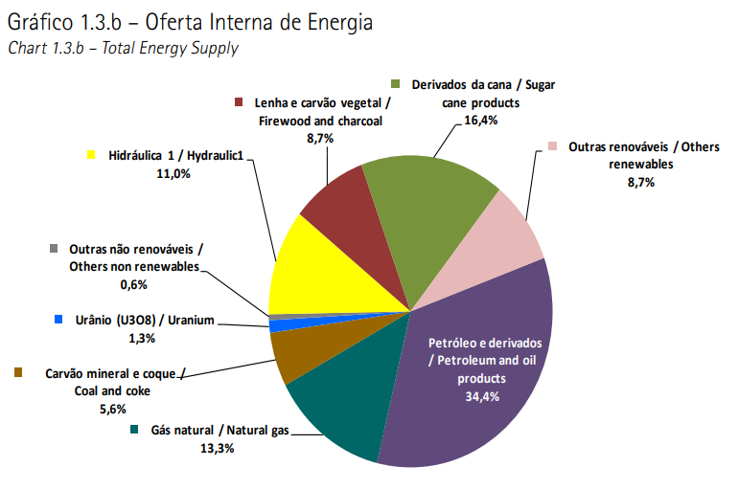
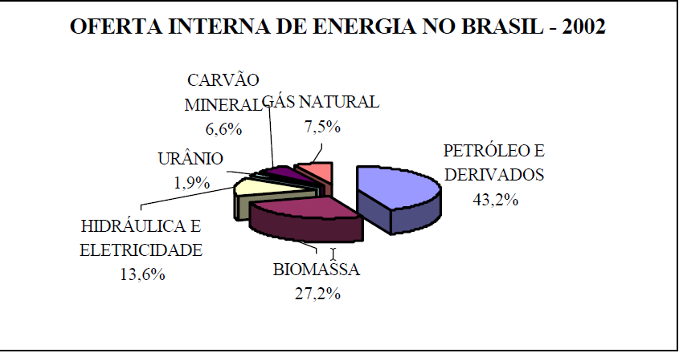
Oferta Interna | Comparação de períodos
07

Slide 9
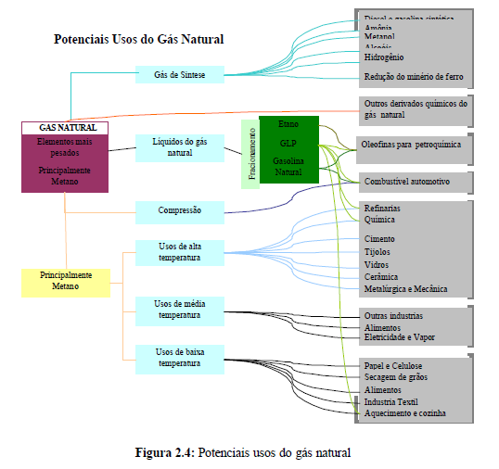
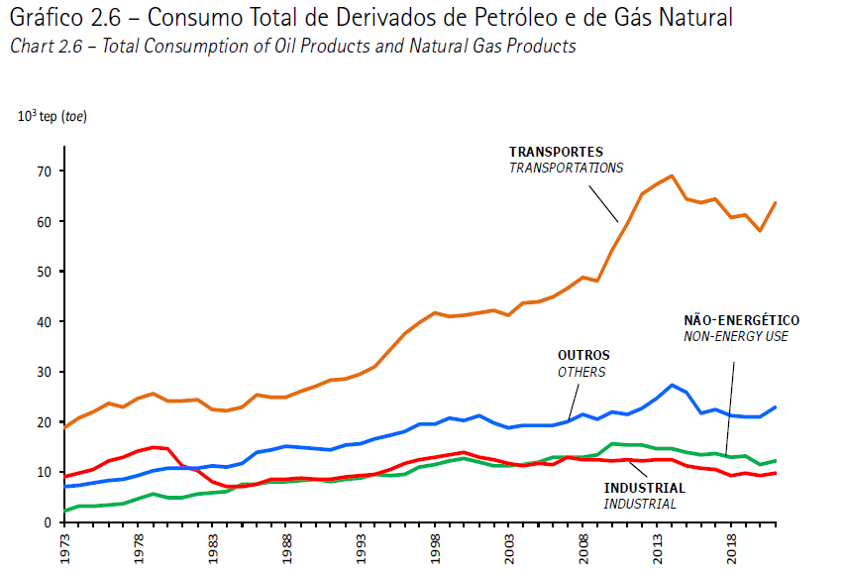
Aplicações & Demandas
08

Slide 10
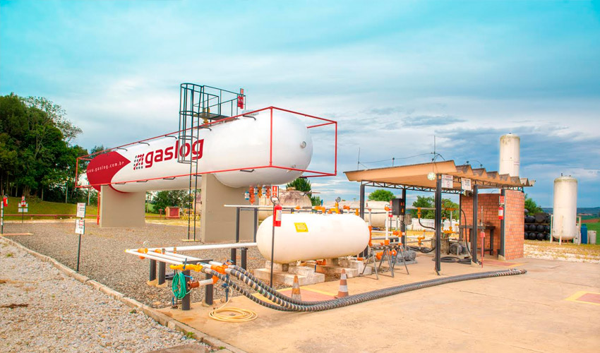
Proposta de Solução
CDSGN - Centro de distribuição secundária de gás natural
Permite Transporte em gasodutos virtuais
Reduz custos infraestrutura
Aumenta a gama de usuários finais atendidos
Diminui restrições para expansão
09

Slide 11
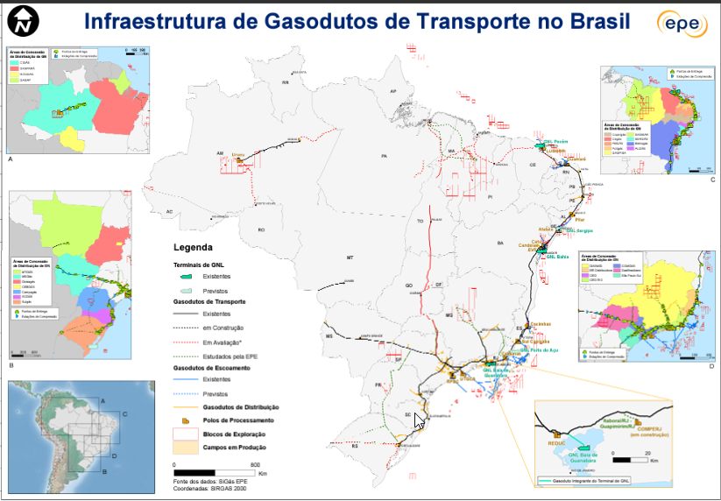
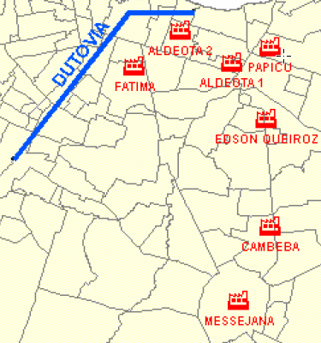
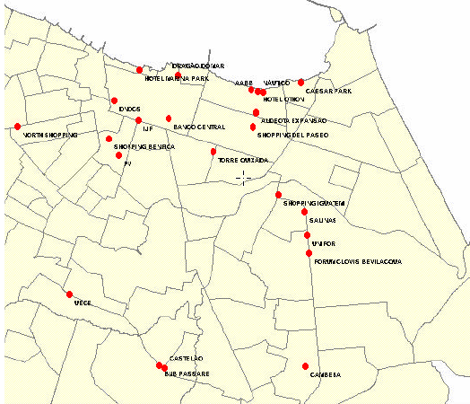
Abordagem
Abordagem : Quantitativa/Analítica
Natureza : Aplicada
10

Slide 12
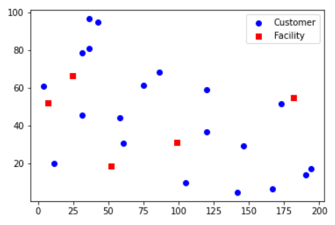
Problemas de localização de facilidades capacitado
Dado um conjunto de facilidades (Pontos de Distribuição) com capacidade definida
Dado um conjunto de clientes com necessidade definida, e matriz de distância estabelecida
Encontre um conjunto facilidades que atenda as restrições de fluxo minimizando os custos fixos e variáveis
11

Slide 13
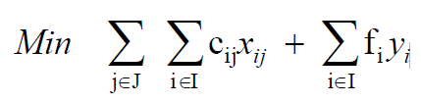
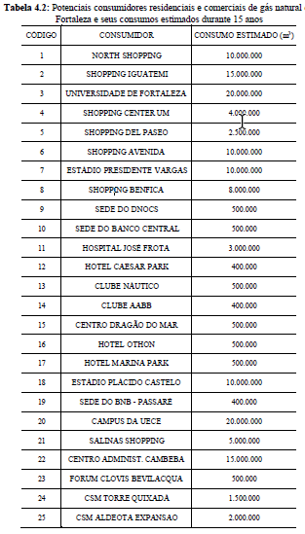
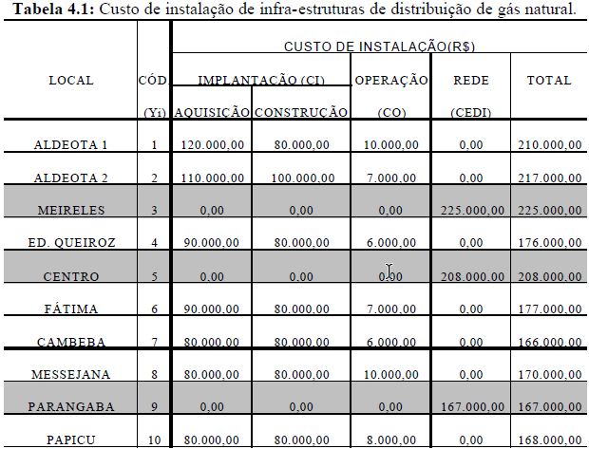
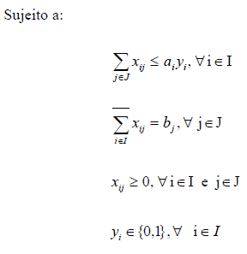
Detalhamento do modelo
12

Slide 14
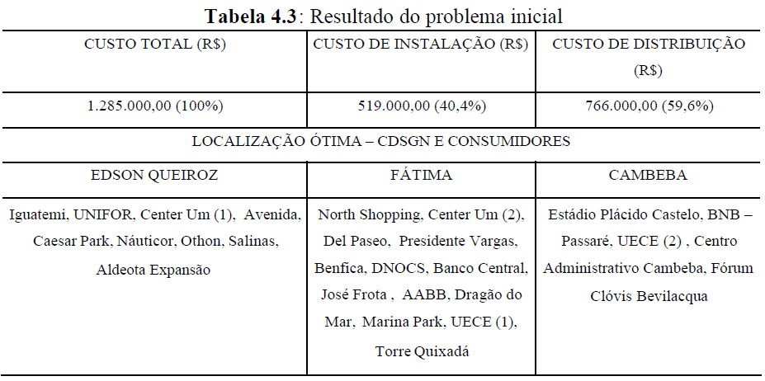
Resultados
13

Slide 15
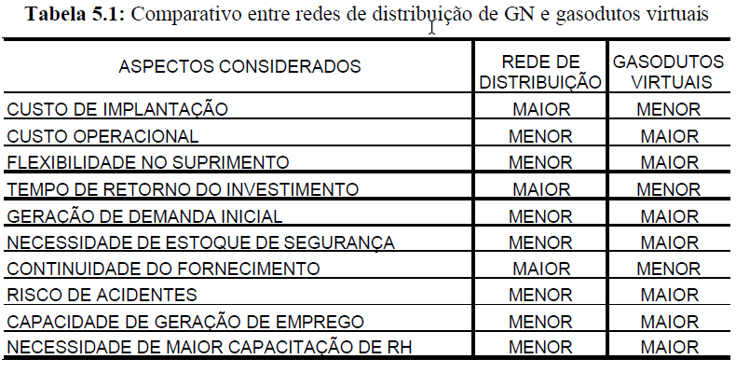
Aprofundamento da Conclusão
Efetivação de meios de transporte e distriuição alternativos permite distribuição mais ajustada permite implantação dessa nova cultura
Projeto utiliza de simplificações, como a substituiçãoda rede por pontos de oferta, e a não consideração de penalidades e restrições extras que podem surgir diante do fluxo de transporte em área urbana
Resultados da massificação do gás natural para pequenos
consumidores permite maior eficiência energética
14

Slide 16





Referências adicionais
Dissertações sobre PLC aplicado
Boletim energético
Nacional 2022
Boletim energético
Nacional 2023
Cartilha sobre CSDGN
14

Slide 17
OBRIGADO PELA ATENÇÃO !

